Slide 1
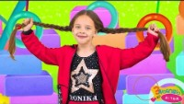
Виконай ранкову зарядку

Slide 2

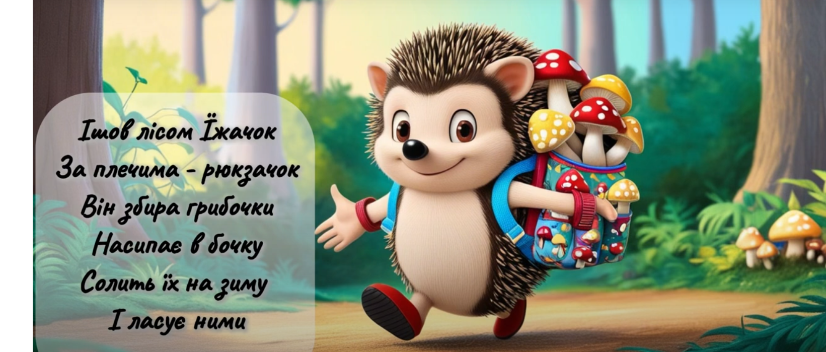

Slide 3
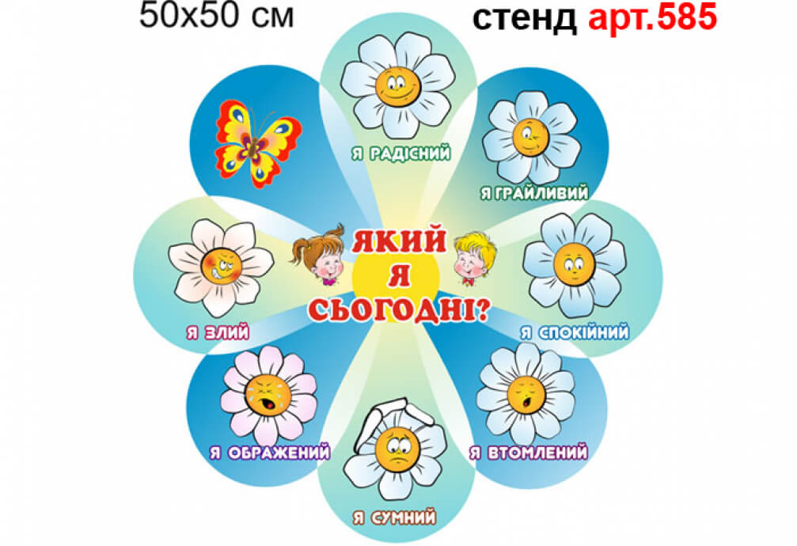

Slide 4
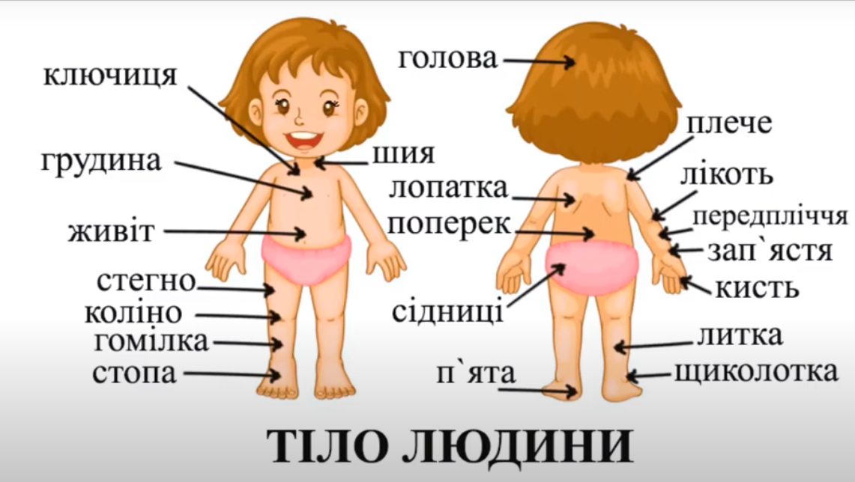
Пізнання функцій та можливостей людського тіла

Slide 5
Завдання "Знайди і покажи"
Запропонуйте дітям показати на собі або на своєму однокласнику частину тіла, про яку йдеться. Завдання можна виконувати під час перегляду або після нього.
"Знайди на собі голову. А тепер покажи вухо."
"Покажи, де в тебе лікоть. А тепер - коліно."
"Знайди свою руку і посрахуй, скільки в тебе пальчиків."
"Покажи, де знаходиться твоє серце."

Slide 6
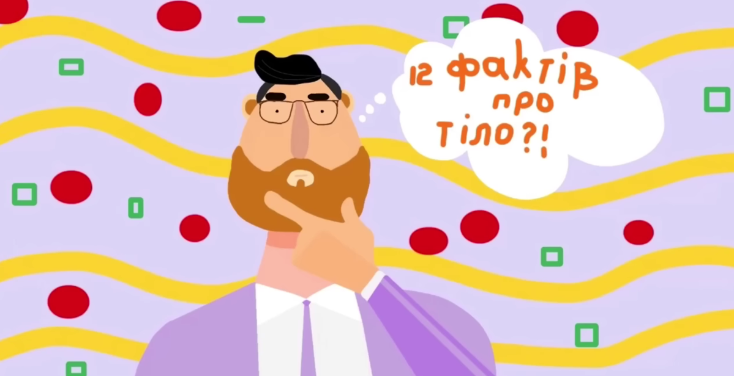
Зараз ми подивимось дуже цікаве відео про те, що відбувається всередині нас! У ньому ми дізнаємося дивовижні таємниці про наше тіло: чому волосся росте, як швидко передаються наші думки та багато іншого.
Сідайте зручніше і приготуйтесь дивуватися, адже наше тіло — справжній дивовижний світ!

Slide 7
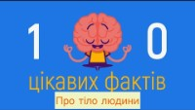

Slide 8
Яку частину свого тіла ви тепер цінуєш ще більше?
(Відповідь залежить від дитини, наприклад: "Я більше ціную свої очі, бо вони можуть розрізняти так багато кольорів", або "Я більше ціную свій мозок, бо він керує всім тілом так швидко".

Slide 9
Як ти думаєш, чому наше тіло постійно оновлюється?
(Наше тіло оновлюється, щоб залишатися здоровим. Воно замінює старі клітини на нові, щоб ми могли рости, відновлюватися після пошкоджень і залишатися сильними.)

Slide 10
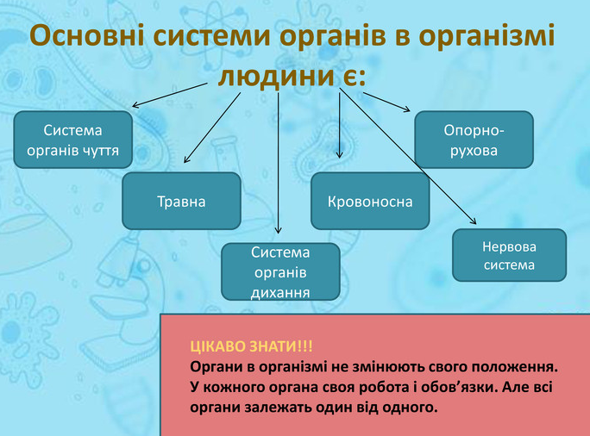

Slide 11
Намалюй свою людину!
Подивись на цю фігурку. Вона схожа на справжню людину, але їй чогось не вистачає. Твоє завдання — оживити її!
Ось що тобі потрібно намалювати:
Обличчя: Намалюй очі, ніс і рот, щоб твоя людина могла бачити, нюхати і посміхатися.
Волосся: Додай зачіску, яка тобі подобається. Довге, коротке, кучеряве чи пряме — вигадай будь-яке!
Одяг: Одягни свою людину у щось цікаве. Це може бути футболка, сукня, штани чи навіть костюм супергероя.
Дрібниці: Не забудь про інші деталі — вуха, пальці на руках і ногах. Може, твоя людина носить окуляри чи капелюх?

Slide 12


